Slide 1


Đồng hành cùng bé
Mẹ thì sống trên bờ
Con sinh ra lại sống nhờ dưới ao
Có đuôi bơi lội lao xao
Mất đuôi tức khắc nhẩy nhao lên bờ
Là con gì?

Slide 2

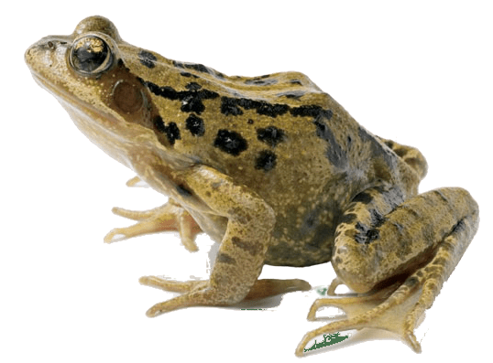
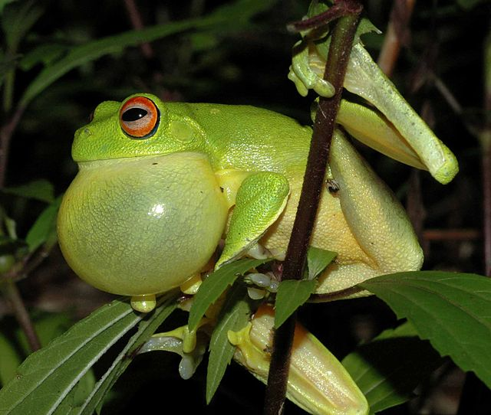
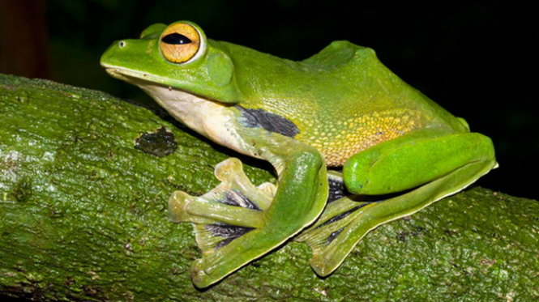
Đặc điểm cấu tạo của Ếch
Đồng hành cùng bé
Mắt
Thân
Miệng
Chân sau
Chân trước

Slide 3

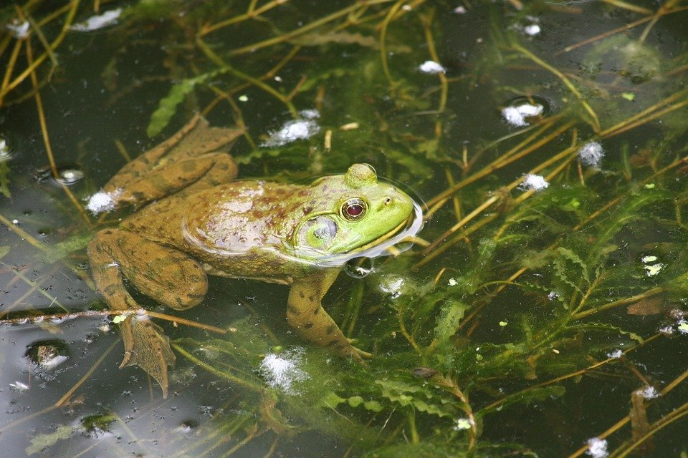
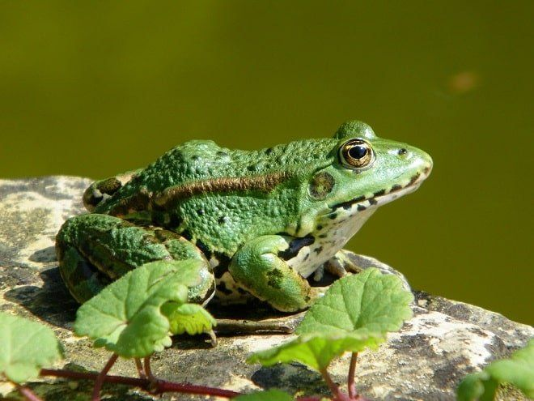
Môi trường sống của ếch
Đồng hành cùng bé
Dưới nước
Trên cạn

Slide 4

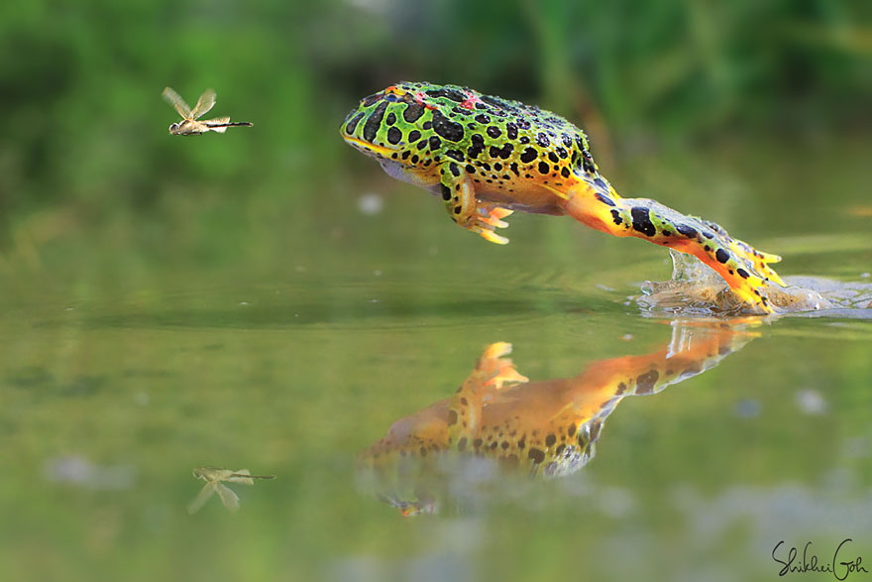
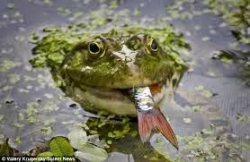
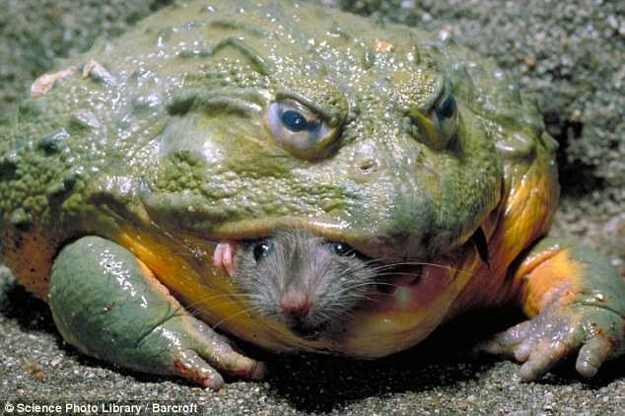
Thức ăn và cách bắt mồi của ếch
Đồng hành cùng bé
Một số con côn trùng:
chuồn chuồn, châu chấu,
ruồi,muỗi...
Cá con, tép...
Chuột nhỏ,giun đất...

Slide 5

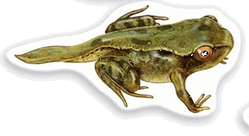
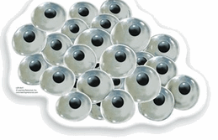
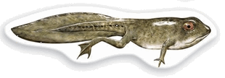

Đồng hành cùng bé

Slide 6

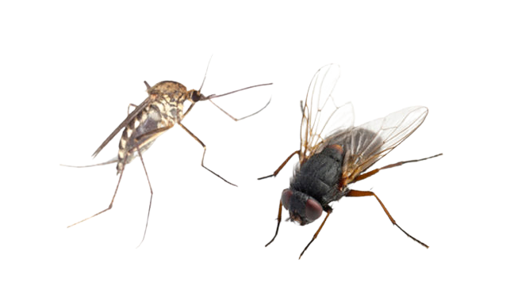
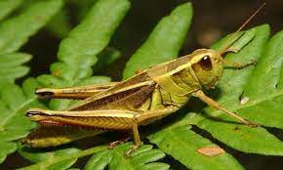
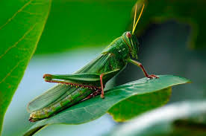
Đồng hành cùng bé

Slide 7

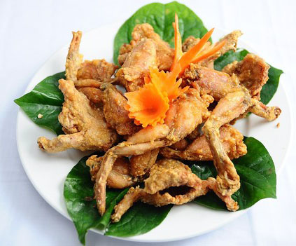
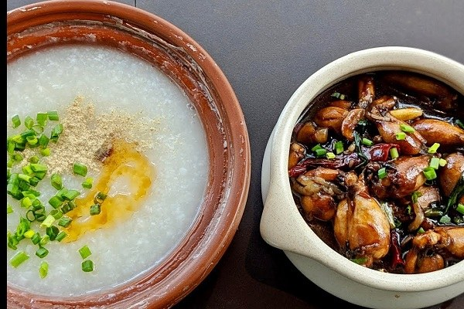
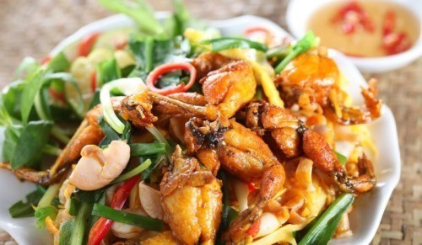
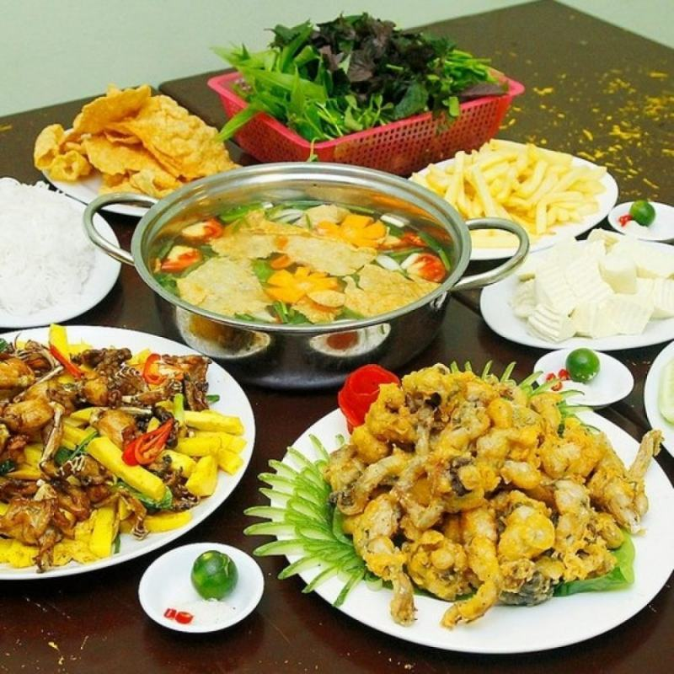
Một số món ăn dinh dưỡng được chế biến từ Ếch
Đồng hành cùng bé

Slide 8

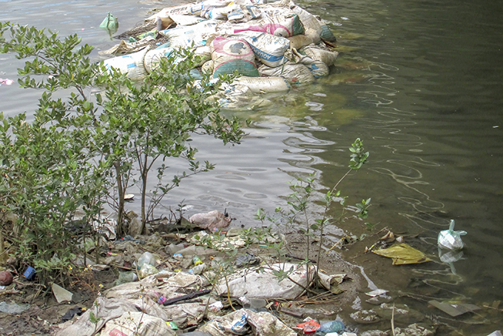

Đồng hành cùng bé

Slide 9

Đồng hành cùng bé
Trò chơi:
Hỏi nhanh đáp đúng

Slide 10

Trò chơi: Thử tài của bé
Đồng hành cùng bé
1
5
2
4
3

